Slide 1
第四章 指数函数与对数函数
4.2.2指数函数的图象和性质
（第2课时）

Slide 2
复习旧知
指数函数的概念
一般地,形如y=a^{x}(a>0,a≠1,x∈R)叫做指数函数,其中x是自变量,定义域是R
比较两个幂的大小的方法
(1)先观察两个幂的异同,若底数相同,可考虑利用此底数为底数的指数函数的单调性来比较.
(2)若指数相同,可考虑以此两个幂的底数为底数的指数
函数自变量取同一值时大小来比较(即利用底数a的大小
对增长快慢的影响).
(3)若底数和指数都不同,可考虑引入一个中间量(如:0,1
等)来比较大小.

Slide 3
幂函数与指数函数的对比
复习旧知
式子 | 名称
 | a | x | y
指数函数: y=a ^{x}
幂函数: y= x ª
底数
指数
幂值
指数
底数
幂值
判断一个函数是幂函数还是指数函数切入点
看看未知数x是指数还是底数
指数函数
幂函数

Slide 4
复习旧知
指数函数的图象和性质
 | a>1 | 0<a<1
图 象
性 质 | (1)定义域:
 | (2)值域:
 | (3)过定点:
 | (4)单调性： |  | (4)单调性：
 | (5)奇偶性： |  | (5)奇偶性：
y
y
1
1
o
x
o
x
R
(0,+∞)
(0,1)
增函数
减函数
非奇非偶
非奇非偶
(6)当x>0时，y>1.
当x<0时，0<y<1.
(6)当x>o时，0<y<1,
当x<0时，y>1.

Slide 5
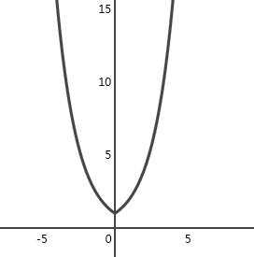
复习练习
y轴
1.(1)函数y=a^{x}与 的图像关于_____对称.
(2)作函数y=2^{│x│}的图像。
{x│x<－4}
2.(1)若 >16,则x的取值范围是_________(用集合表示）
{x│x≠4}
(2)函数 的定义域是_________.
值域是_______________.
{y│y>0且y≠1}
R
{y|0<y≤1}
(3)函数 的定义域是____.值域是___________.

Slide 6
典型例题
例1.讨论函数f(x)= 的奇偶性和单调性
分析：函数的定义域为R
(1) ∵f(-x)= =－ ＝－f(x)
∴ f(x)在R上是奇函数

Slide 7
典型例题
例1.讨论函数f(x)= 的奇偶性和单调性
（2）设x₁,x₂∈R,且x₁<x₂
∵f(x)= =1－
则 f(x₁)－f(x₂)=(1－ ）－（1－ ）
＝ －
＝
∵ x₁<x₂
∴上式的分子小于0，分母大于0
即：f(x₁)<f(x₂)
故函数f(x)在R上是增函数。

Slide 8
巩固练习

Slide 9
巩固练习

Slide 10
典型例题

Slide 11
典型例题
例3.已知－1≤x≤2,则f(x)=3+2·3^{x+1}－9^{x}的值域.

Slide 12
巩固练习
练习：求函数f(x)=3·4^{x}－2^{x}(x≥0)的最小值.

Slide 13
典型例题
例4.求函数 的值域

Slide 14
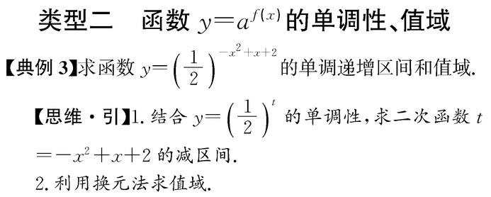
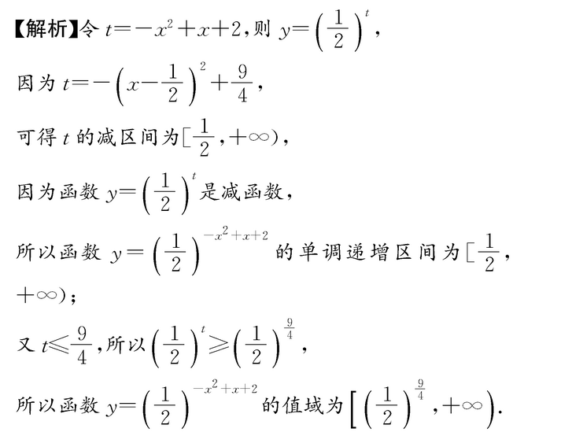

Slide 15
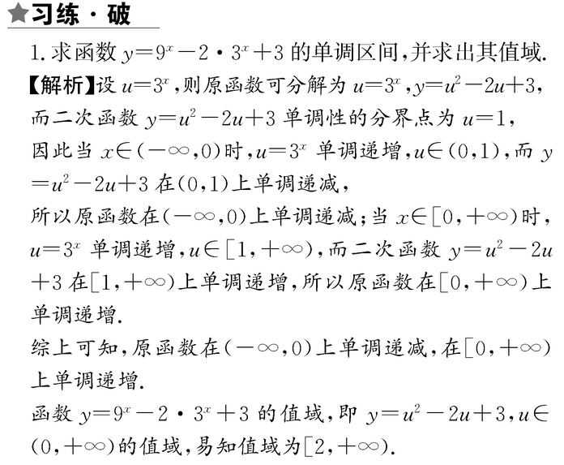

Slide 16
巩固练习
1.已知函数f(x)=a^{x}(a>0且a≠1),的图象经过点(1,2),则f(2)的值是 ,a= .
2.已知函数f(x)=a^{2x+b} (a>0且a≠1,b∈R),的图象恒过点(1,1),则b= .
3.已知函数f(x)=(a－1)^{x} ，在R上为增函数,则a的取值范围是 .
4.若函数 的定义域为(－∞,0],求a的取值范围.
4
2
－2
a>2
0<a<1

Slide 17
课堂小结
1、指数函数的定义？
2、指数函数的图象与性质？
3、本节课讲了几种题型与解法？

Slide 18
课后作业
课本：P118 第1、2、5、7题
预习:书本P116--118
练习册:P62--63

Slide 19
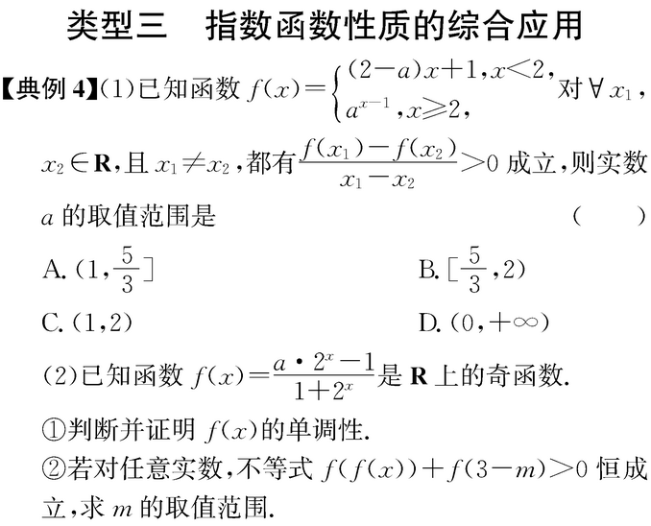
补充作业

Slide 20
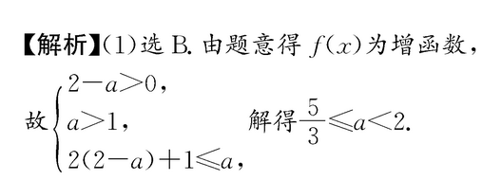

Slide 21
